Slide 1

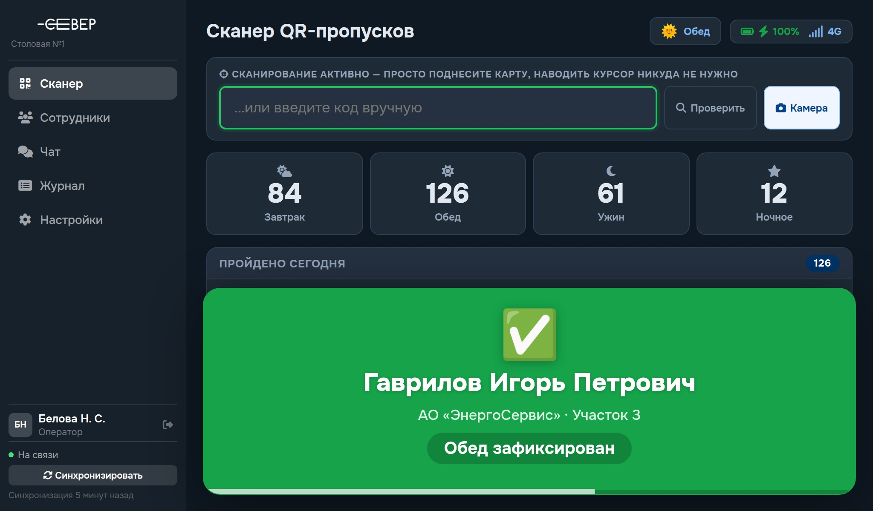
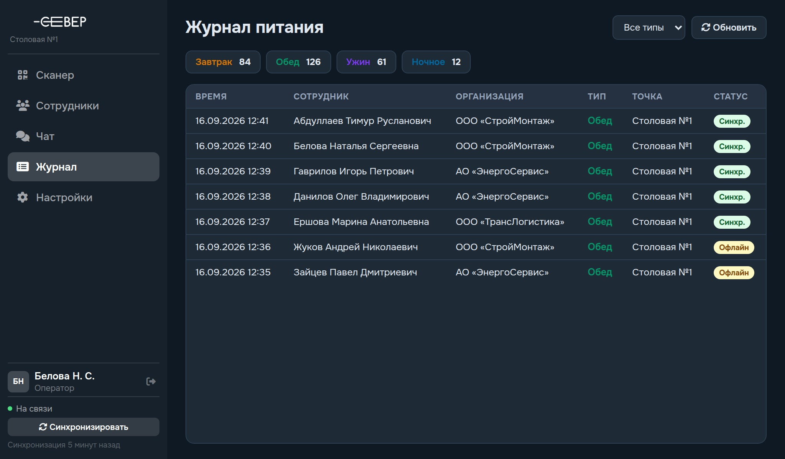
СеверФудс
Система учёта питания сотрудников на производственных площадках
Windows · Android · Эвотор · Веб-интерфейс
Мультиплатформенное решение: терминалы на точках, сервер и отчётность
Производитель ПО — ООО «Север»
Версия 1.7.7 · сентябрь 2026
Notes:
Презентация системы учёта питания СеверФудс. Производитель — ООО «Север». Показать: терминал на раздаче, серверную часть с отчётами, центральную панель для нескольких площадок.

Slide 2
Как учитывают питание сегодня
Бумажная ведомость на раздаче — и всё, что из неё следует
1
2
3
4
Очередь на раздаче
Двойное питание
Споры с подрядчиками
Ручной пересчёт
Оператор ищет фамилию среди сотен. В пиковый час — десятки секунд на человека.
По бумаге не проверить, получал ли человек этот обед. Тем более — на соседней точке.
Счёт подрядчику выставляется по рукописным отметкам. Оспорить их нечем.
Сведение ведомостей в таблицу занимает дни и само по себе источник ошибок.
Система заменяет ведомость картой с QR-кодом и терминалом на раздаче.
Notes:
Боли заказчика. Главная — не скорость, а невозможность доказать объём питания по организации.

Slide 3
Как это работает
Путь одного прохода: от карты сотрудника до строки в отчёте
Карта
Терминал
Локальная база
Сервер
Отчёты
QR-пропуск
у сотрудника
Проверка
и решение
Запись
на устройстве
Синхронизация
при связи
Excel
и веб-интерфейс
Ключевое: шаги 1–3 не требуют интернета
Справочник сотрудников и записи о проходах лежат на самом устройстве. Связь нужна только для обмена с сервером: раздача идёт при выключенном интернете, а накопленные записи уходят сами, когда связь появится.
Notes:
Здесь же проговорить, что терминал — не «тонкий клиент»: он самодостаточен.

Slide 4
Из чего состоит система
Три части, которые ставятся независимо друг от друга
Точка раздачи
Сервер площадки
Центр управления
Сканирование карт, локальная база и журнал за день. Мультиплатформенное — три варианта устройств:
Веб-интерфейс и база данных: сотрудники, организации, точки, расписание, отчёты, печать карт.
Отдельная панель для нескольких площадок: сводные отчёты по всем регионам сразу.
Смарт-терминал Эвотор 7.3
Планшет на Android
Компьютер на Windows
PHP и MySQL на обычном хостинге
Работа в браузере, без установки
Выгрузки в Excel
Реестр площадок
Сводные и выборочные отчёты
Наблюдение за точками
Одна площадка может работать без центра управления. Центр нужен, когда площадок несколько.

Slide 5
Сценарий на раздаче
Что делает оператор и что делает система
1
Оператор входит по своей карте
Терминал знает, кто работает на раздаче, — это попадает в журнал.
2
Сотрудник подносит карту
Сканирование включено постоянно: наводить курсор и нажимать ничего не нужно.
3
Система проверяет право
Есть ли человек в справочнике, активна ли карта, какой сейчас приём пищи, не получал ли он его уже.
4
Крупная карточка с решением
ФИО, организация и результат видны с расстояния — оператор не вчитывается в мелкий текст.
Проход занимает секунду-две
Проверка идёт по локальной базе. Когда есть связь, добавляется запрос к серверу — не получал ли человек этот приём пищи на другой точке.
5
Запись сохраняется
Сразу в локальную базу, затем на сервер. В журнале видно, что уже отправлено.

Slide 6
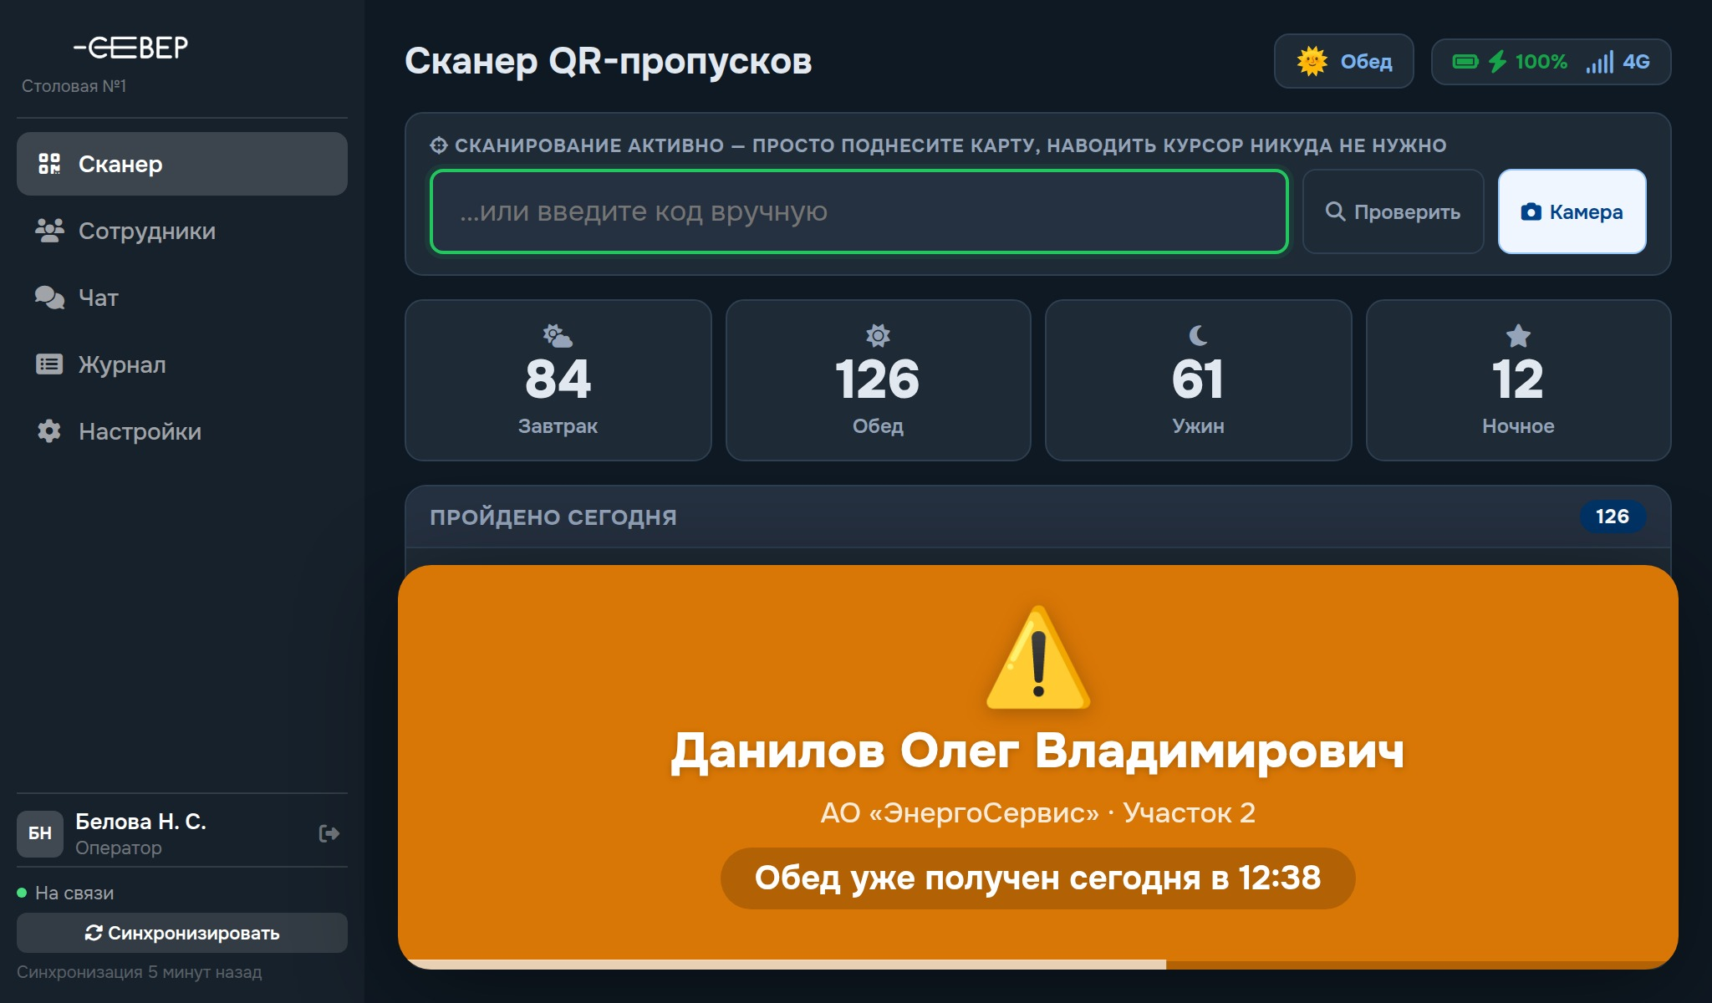
Три ответа терминала
Решение видно с расстояния — цветом, а не текстом
Зелёный — проход засчитан
Жёлтый — повторный проход
Красный — отказ
Видно ФИО, организацию и какой приём пищи зафиксирован.
Этот приём пищи человек уже получил сегодня; показывается время.
Карта не найдена, просрочена или заблокирована.
Notes:
Звуковой сигнал отличается для каждого случая — оператор не обязан смотреть на экран.

Slide 7
Столовая не останавливается из-за связи
На вахте и стройке интернет пропадает. Это не должно останавливать раздачу.
Справочник — на устройстве
Записи копятся и уходят сами
Видно, что ещё не отправлено
Все сотрудники, их организации, категории питания и статусы карт хранятся локально. Проверка идёт без обращения к сети.
Проход сохраняется мгновенно. Когда связь появляется, накопленное отправляется на сервер автоматически, без участия оператора.
В журнале у каждой записи есть признак: «синхронизировано» или «офлайн». Потерять проход нельзя.
Честная оговорка
Без связи терминал знает только свои проходы. Повтор в пределах этой точки он отклонит, а совпадение с соседней точкой станет видно в отчёте после синхронизации. Там, где точки стоят рядом, это закрывается постоянным интернетом на раздаче.

Slide 8
Контроль двойного питания
Один приём пищи — один раз в день
В пределах точки
Дубли при синхронизации
Повтор того же приёма пищи в тот же день отклоняется всегда, даже без интернета: терминал видит собственные записи.
Повторная отправка той же записи не создаёт вторую строку: сервер распознаёт её по идентификатору и блокировке.
Между точками
Поиск дублей в базе
Если связь есть, терминал спрашивает сервер: не проходил ли человек этот же приём пищи на другой точке. Это важно, когда залы раздачи стоят рядом.
Отдельный инструмент находит записи, попавшие в базу разными путями, — например, скан и не удалённый ручной пропуск.
Оператор при отказе видит время, когда человек уже проходил, — спорить не о чем.

Slide 9
Расписание столовой и типы питания
Терминал сам понимает, какой сейчас приём пищи
Завтрак
Обед
Ужин
Ночное
07:00 – 11:00
12:00 – 15:00
18:00 – 21:00
23:00 – 06:00
Расписание у каждой точки своё
Часовой пояс — по точке, а не по серверу
Окна задаются в веб-интерфейсе отдельно для каждой точки раздачи и дня недели. Пример выше — значения по умолчанию.
У площадок в разных регионах свои сутки. Граница дня считается по поясу точки, поэтому отчёты не «съезжают» на несколько часов.
Ночное питание — полноценный приём
Проход вне расписания
Окно может переходить через полночь: смена «23:00–06:00» продолжается в следующий день, и проход в 00:30 относится к ней.
Такие записи не теряются: они помечаются как «вне графика», и их видно отдельным фильтром в отчёте.

Slide 10
Мультиплатформенность
Площадка не привязана к одному типу устройств и одному поставщику
Смарт-терминал Эвотор
Готовое рабочее место: экран, корпус, USB-порты. Ставится и обновляется через Эвотор.Маркет. Целевая модель — Эвотор 7.3.
Evotor OS (Android)
Планшет на Android
Дёшево и мобильно. Экранное закрепление не даёт выйти из приложения, автозапуск после включения, обновление из самого приложения.
Android 5.1 и новее
Компьютер на Windows
Для точек с мини-ПК и монитором. Полноэкранный киоск, автообновление ночью, экранная клавиатура для терминалов без физической.
Windows 10 и 11
Веб-интерфейс
Администратор работает без установки чего-либо: справочники, расписание, отчёты и печать карт открываются с компьютера и с телефона.
Любой браузер: Windows, macOS, Linux, Android, iOS
Код один на все устройства: правило проверки прохода везде одинаково, оператор не переучивается, а на одной площадке устройства разных типов работают одновременно.
Notes:
Мультиплатформенность — не маркетинг: приложение собрано из общего кода, различия только там, где их требует платформа (правила Эвотор.Маркета, киоск на Windows, экранное закрепление на Android).

Slide 11
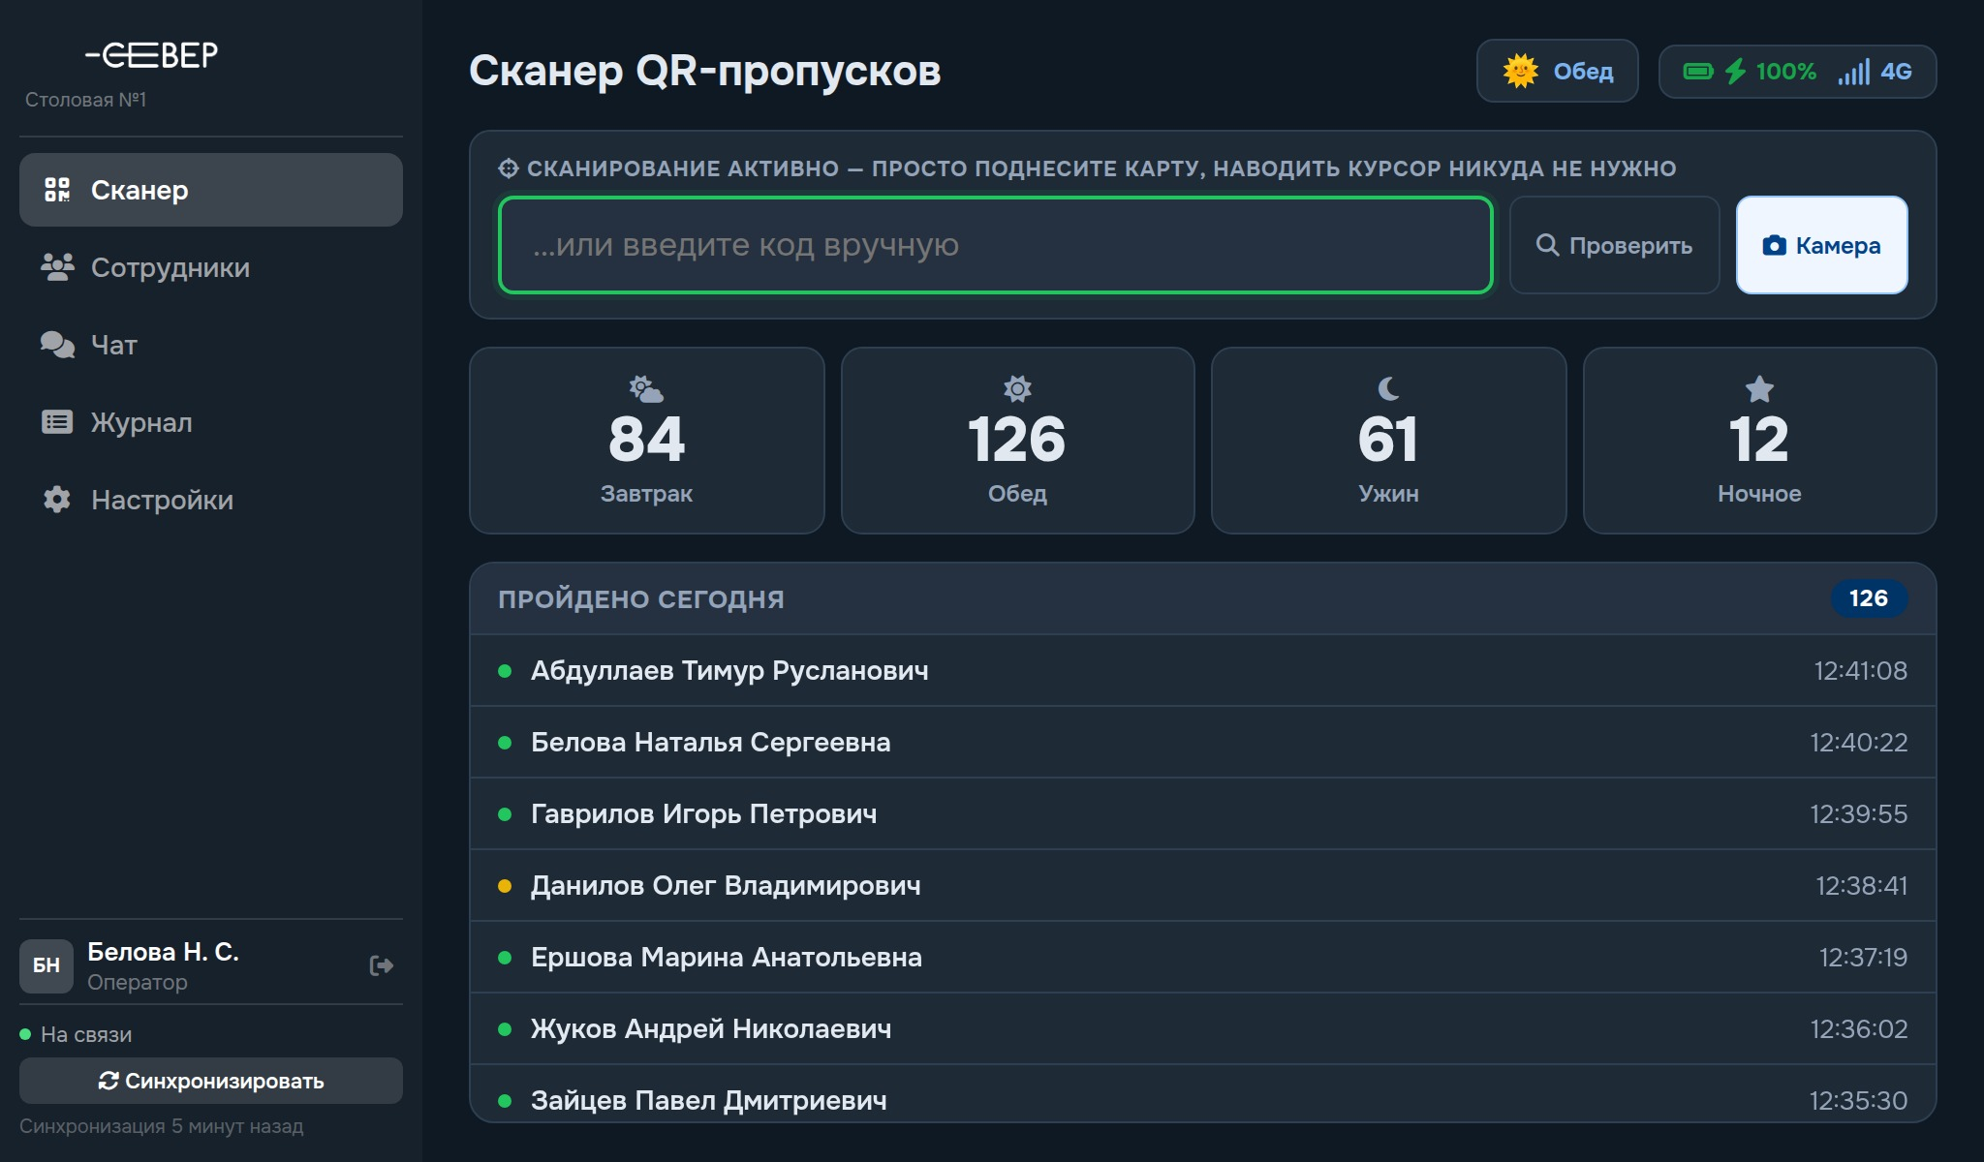
Смарт-терминал Эвотор 7.3
Приложение публикуется в Эвотор.Маркете — установка в один клик
Установка из магазина
Приложение ставится на терминал из Эвотор.Маркета и обновляется оттуда же — без флешек и ручных APK.
Штатный сканер терминала
Код от внешнего QR-сканера принимается через драйвер терминала. Сканер в режиме клавиатуры тоже поддержан.
Касса остаётся доступной
Приложение не захватывает экран: кассир в любой момент возвращается в меню Эвотора.
Фискальная часть не задействована
Экран 7″, 1024×600 · Evotor OS 4 · 5 USB-портов
Это учёт прохода, а не продажа: чеки не печатаются, касса не затрагивается.

Slide 12
Карты-пропуска сотрудников
QR-код выпускается в системе и живёт по своим правилам
Печать на бумаге
Файл на телефон
Карточка печатается из веб-интерфейса поштучно или сразу пачкой на всю организацию. Формат — под бейдж.
Персональная карточка выгружается файлом и отправляется человеку в мессенджер: код показывают с экрана телефона.
Срок действия и блокировка
Код не меняется при правке
У карты есть статус: активна, просрочена, заблокирована. Потерянная карта отключается одним действием.
Исправление ФИО или организации не перевыпускает QR — карта на руках продолжает работать.
Notes:
Карточки супер-администраторов обычным администраторам не показываются — защита от компрометации кода высшего уровня доступа.

Slide 13
Серверная часть: веб-интерфейс
Работа в браузере — устанавливать на компьютеры нечего
Сотрудники
Точки и расписание
Отчёты
Обслуживание
Справочник и поиск
Организации и подразделения
Категория и цена питания
Выпуск и печать карт
Точки раздачи
Окна приёмов пищи
Часовой пояс точки
Операторы точек
Журнал проходов
Сводка по сотрудникам
Сухпай и выездное
Выгрузка в Excel
Массовая проводка
Ручной пропуск
Поиск дублей
Журнал действий
Что нужно для работы сервера
Обычный хостинг с PHP и MySQL — отдельный сервер и системный администратор на площадке не требуются. Интерфейс открывается с компьютера и с телефона: адаптирован под мобильный экран.

Slide 14
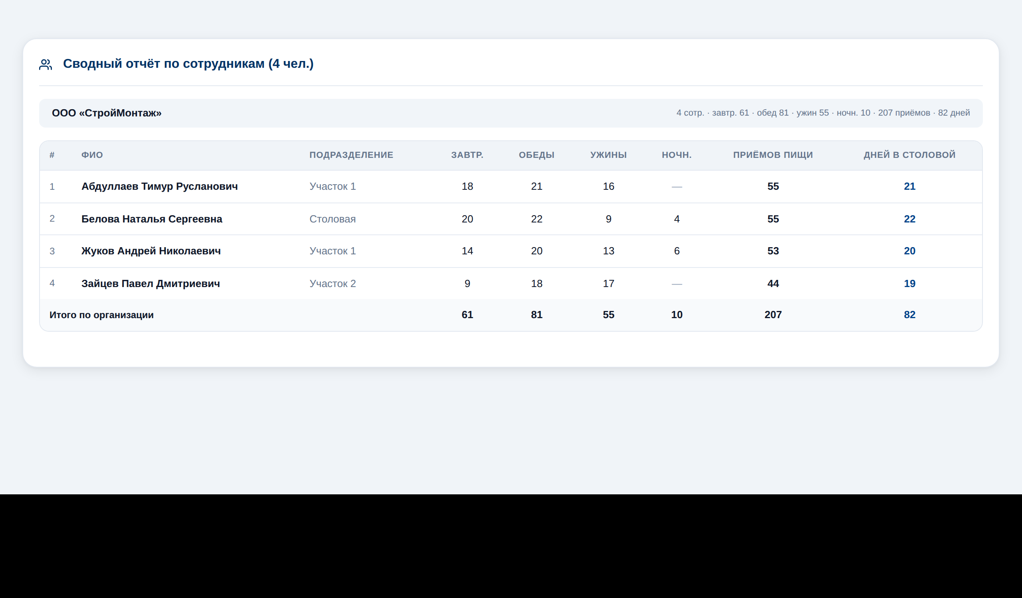
Отчётность
То, ради чего всё и делается: достоверный счёт по каждой организации
По сотруднику
По организации
Фильтры
Завтраки, обеды, ужины, ночное, всего приёмов и сколько дней человек появлялся в столовой.
Итоги по каждому подрядчику и общий итог — основание для счёта.
Период, точка, тип питания, способ проводки, выбранные организации, поиск по ФИО.
Данные на снимке экрана демонстрационные.

Slide 15
Выгрузки и сухой паёк
Учитывается не только то, что съедено в зале
Выгрузка в Excel
Массовая проводка
Журнал проходов и сводка по сотрудникам выгружаются файлом с теми же фильтрами, что на экране: что видно — то и выгружается.
Когда смена питалась без терминала (авария, выезд), проходы проводятся списком — с отметкой о способе, чтобы это было видно в отчёте.
Сухой паёк и выездное питание
Ручной пропуск
Выдача сухпая и питание на выезде отмечаются отдельно и попадают в отчёты вместе с обычными проходами.
Если карта не читается, оператор находит человека в списке и проводит вручную. Запись помечается как ручная.
Каждая запись хранит способ проводки: скан, ручной пропуск, массовая проводка или синхронизация с точки. В отчёте это отдельный фильтр.

Slide 16
Роли и разграничение доступа
Каждый видит ровно то, что нужно для его работы
Оператор
Администратор
Супер-администратор
Работает на раздаче
Ведёт площадку
Отвечает за систему
Сканирование и ручной пропуск
Журнал своей точки
Список сотрудников для поиска
Сотрудники и организации
Точки и расписание
Отчёты и выгрузки
Выпуск и печать карт
Все площадки и настройки
Обслуживание базы
Управление доступом
Журнал действий
Вход по карте сотрудника: отдельный пароль оператору не нужен и не теряется. Действия администраторов пишутся в журнал.

Slide 17
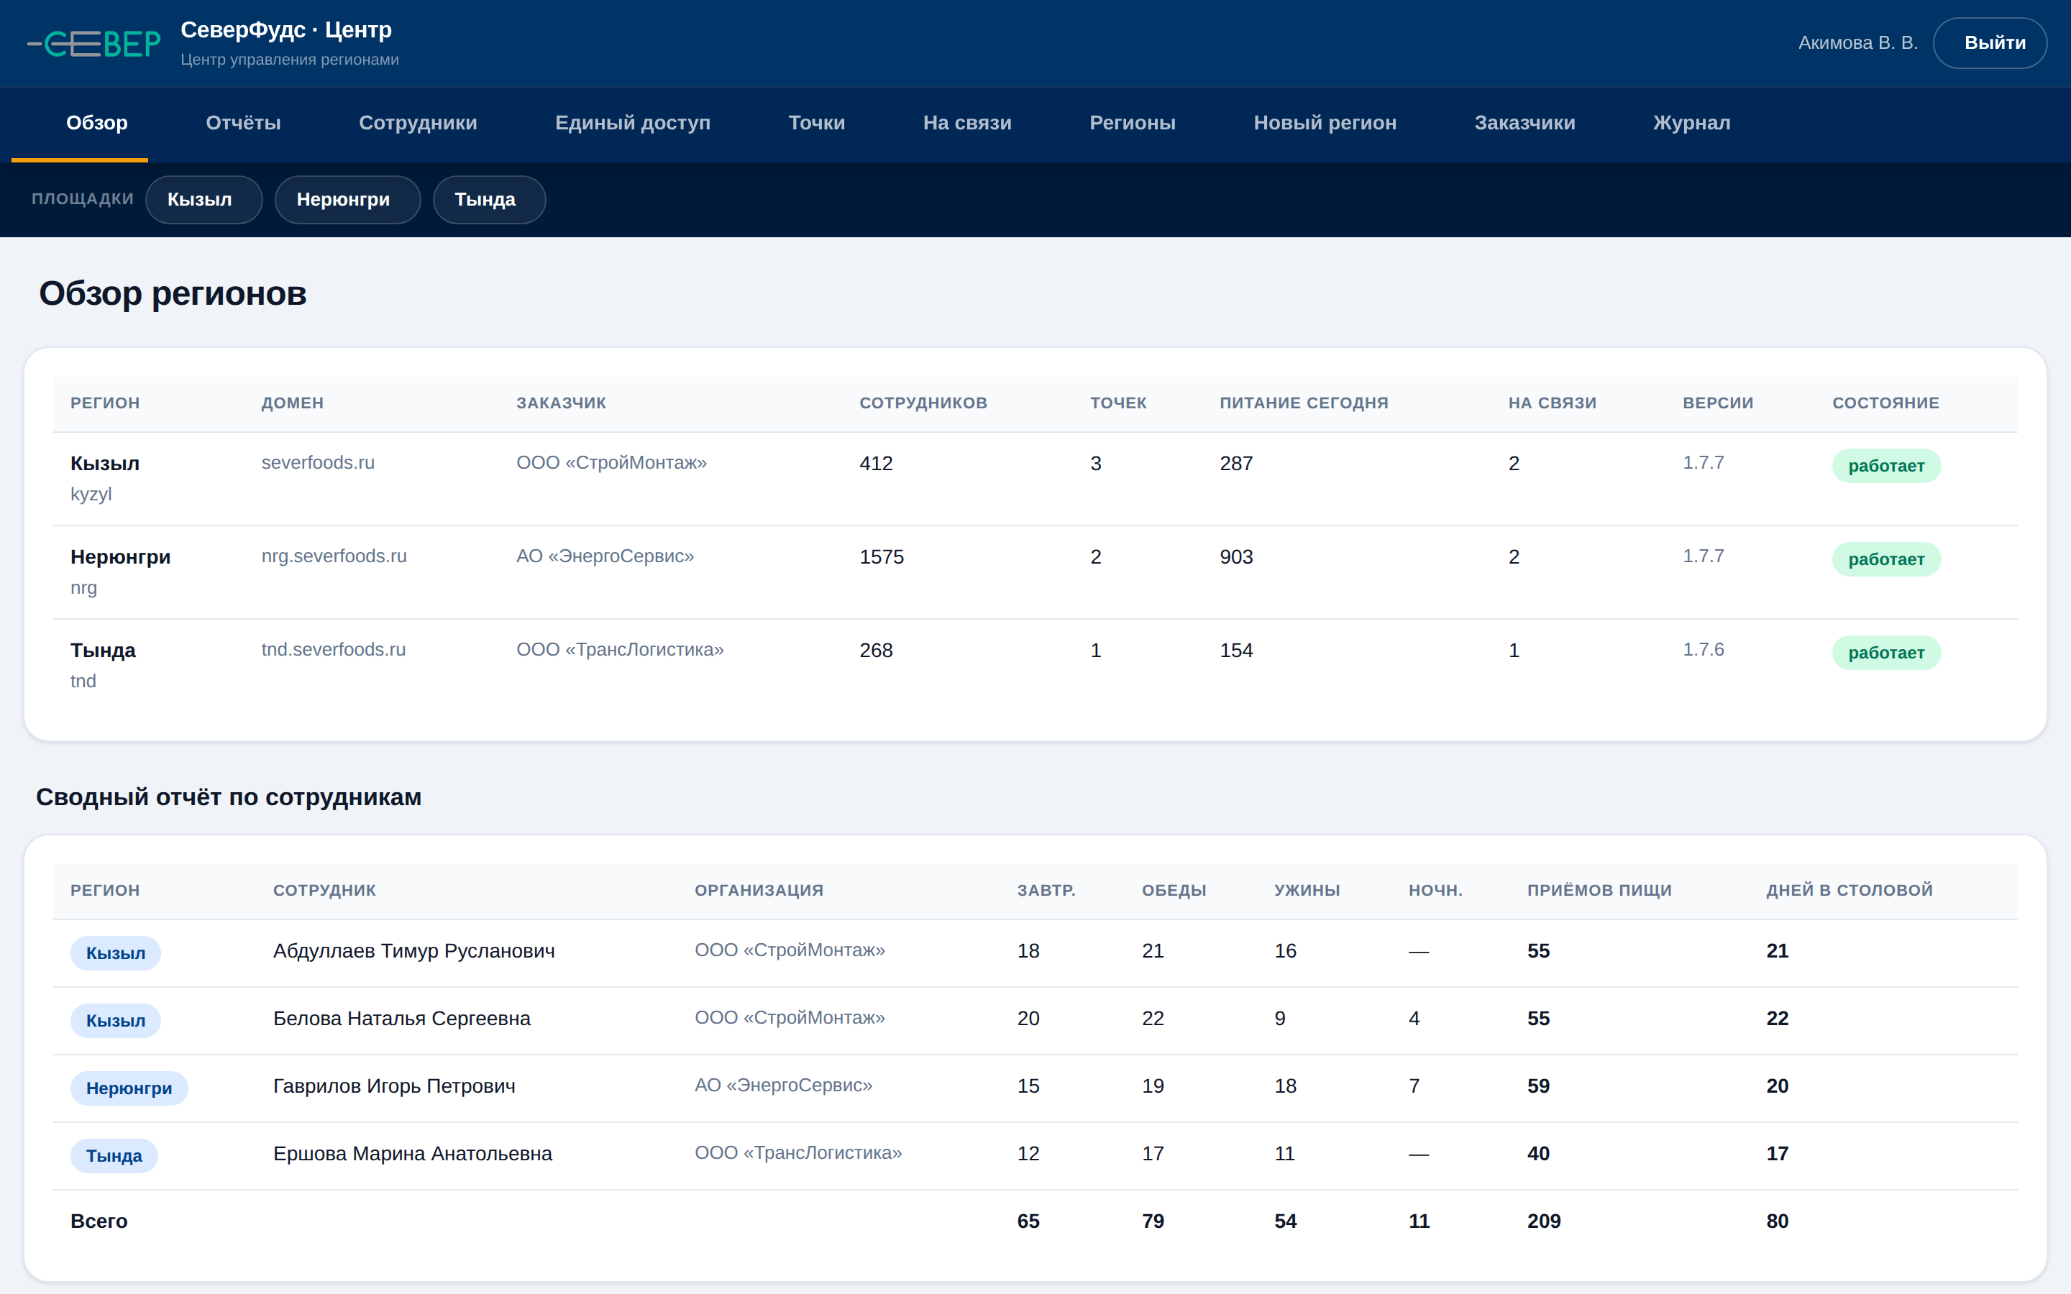
Центр управления площадками
Когда площадок несколько — сводная картина в одном окне
Все площадки сразу
Сотрудники, точки, питание за сегодня и версии приложений по каждому региону.
Сводные отчёты
Отчёт по всем площадкам или по выбранным: галочками отмечаются нужные регионы.
Единый пропуск
Руководитель заводится одной картой сразу на всех площадках.
Новая площадка
Мастер разворачивает регион по образцу действующего.
Данные на снимке экрана демонстрационные.

Slide 18
Наблюдение за точками и поддержка
Проблему видно раньше, чем о ней сообщат с площадки
Кто на связи
Очередь записей
Видно, какие точки сейчас работают, когда последний раз выходили на связь и какая на них версия приложения.
Если точка накопила непереданные записи, это заметно до того, как расхождение попадёт в отчёт.
Удалённые команды
Обновления
Синхронизация, обновление и снятие блокировки экрана запускаются с сервера — без выезда на площадку.
Windows-версия обновляется сама ночью, планшеты — из приложения, Эвотор — через Эвотор.Маркет.

Slide 19
Достоверность данных
Отчёт становится основанием для счёта только тогда, когда цифрам можно верить
Время хранится в UTC
Журнал действий
В базе всегда одно время, местное считается при показе — по часовому поясу точки. Перевод часов и разные регионы не смещают отчёт.
Кто и что менял в справочниках и настройках — записывается и доступно супер-администратору.
Защита от дублей
Приведение к расписанию
Повторная отправка той же записи не создаёт вторую строку. Есть отдельный поиск дублей, попавших в базу разными путями.
Инструмент сверяет исторические записи с расписанием точки и приводит тип питания в соответствие — с предпросмотром до сохранения.
Видно способ проводки
Удаление под запретом
Скан, ручной пропуск, массовая проводка или синхронизация — в отчёте это отдельная колонка и фильтр.
Сотрудника с историей питания удалить нельзя: иначе отчёт за прошлый месяц перестал бы читаться.

Slide 20
Персональные данные
Что система хранит и как ограничен доступ
Что хранится
Чего в системе нет
ФИО, организация, подразделение и должность, категория питания, QR-код карты и записи о проходах: дата, время, точка, тип питания.
Биометрии: фотографий, отпечатков и шаблонов лиц в системе нет вообще. Камера используется только для распознавания QR-кода на лету — изображение никуда не сохраняется.
Доступ по ролям
Карты высшего доступа
Данные остаются у заказчика
Оператору не показываются дата рождения, цена питания и категория: для проведения человека они не нужны.
Администратор не может открыть и распечатать карточку супер-администратора.
Система разворачивается на вашем хостинге. Данные никуда не передаются: внешних сервисов в контуре нет.
Notes:
Организационная часть 152-ФЗ — согласия, политика, назначение ответственного — на стороне заказчика; техническая часть по выгрузке и удалению данных по запросу субъекта прорабатывается отдельно.

Slide 21
Как проходит внедрение
От первой встречи до рабочей столовой
1
Развёртывание
2
Загрузка данных
3
Карты
Сервер на вашем хостинге, домен площадки, первичная настройка.
Сотрудники загружаются списком из вашей таблицы: ФИО, организация, подразделение, должность.
Выпуск QR-кодов, печать карточек или рассылка файлов сотрудникам.
4
Точки и расписание
5
Устройства
6
Обучение и запуск
Точки раздачи, окна приёмов пищи, часовой пояс, операторы.
Установка приложения на терминалы, подключение сканеров, проверка на месте.
Оператору хватает получаса: подносить карту и читать цвет ответа.

Slide 22
Технические требования
Ничего экзотического — всё работает на типовом оборудовании
Сервер площадки
Точка раздачи
Рабочее место администратора
Карты сотрудников
Хостинг с PHP 8 и MySQL
Домен и сертификат HTTPS
Отдельный сервер не нужен
Эвотор 7.3, планшет Android или ПК с Windows
QR-сканер в USB
Интернет желателен, но не обязателен
Любой современный браузер
Подходит и телефон
Установка ПО не требуется
Печать на обычном принтере
Или файл на телефоне сотрудника
Расходники — бумага и бейдж
Система не привязана к оборудованию одного производителя: точки раздачи на разных устройствах работают в одной площадке одновременно.

Slide 23
Что получает заказчик
Три изменения, которые видны с первого месяца
1
Счёт подрядчику — из системы
Сколько завтраков, обедов, ужинов и ночных приёмов получила каждая организация и каждый человек. Выгрузка в Excel, а не рукописная ведомость.
2
Раздача без очереди
Оператор не ищет фамилию: карта, звук, цвет, следующий. Ошибку при вводе сделать негде.
3
Контроль вместо доверия
Повторное питание отклоняется на месте, проходы вне графика видны отдельно, все действия администраторов записаны.
4
Свобода в выборе оборудования
Эвотор, планшет или компьютер — на выбор и одновременно на разных точках. Веб-интерфейс открывается в любом браузере, включая телефон.

Slide 24
СеверФудс
Производитель ПО
ООО «Север»
Система учёта питания сотрудников
Телефон: ‹укажите›
Почта: ‹укажите›
Сайт: ‹укажите›
Версия системы 1.7.7 · сентябрь 2026
Notes:
Заполнить контакты ООО «Север» перед показом.

